Slide 1
SAXO Publish
Nu kan alle udgive
www.publish.saxo.com
Troels M. Krankér
Projektleder

Slide 2
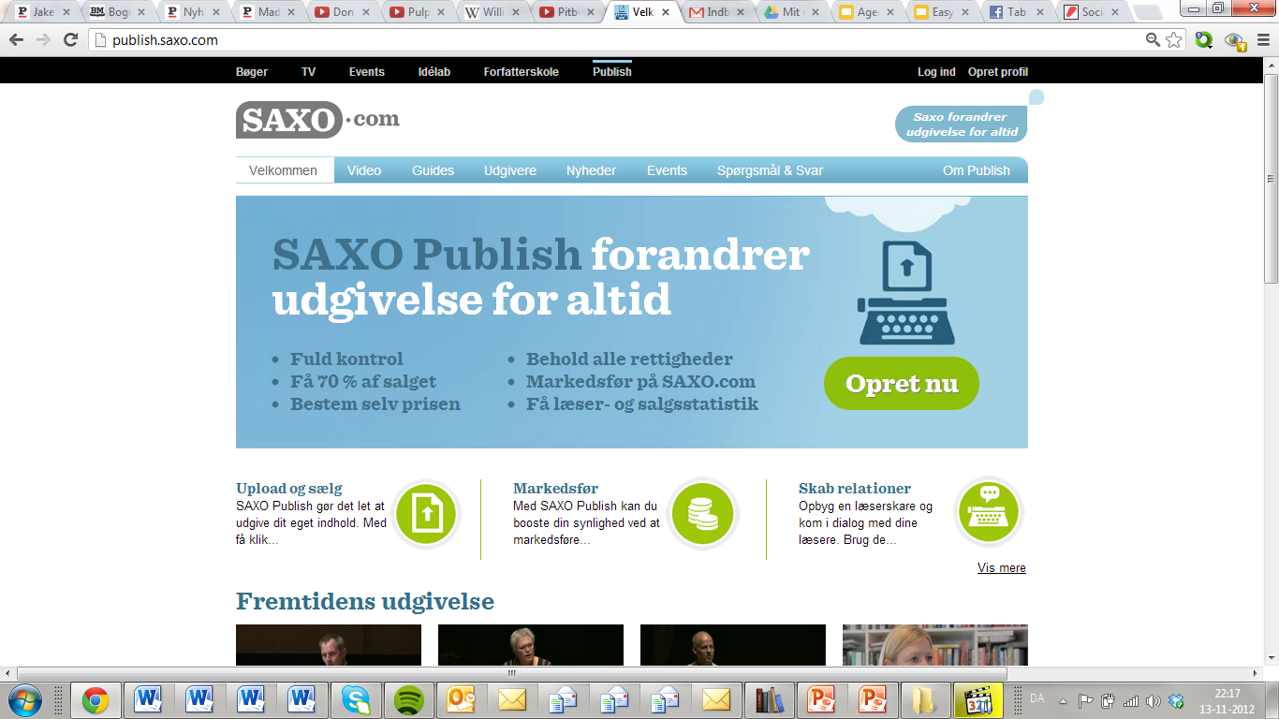

Slide 3
Traditionel udgivelse
Forfatter
Forlag
Boghandler
Læser
Notes:
Den gamle værdikæde, distribution, pris

Slide 4
Paradigmeskiftet
Udgiver
Platform
Magten flytter til indholdsskaberen og læseren
Læser
Aktive og deltagende læsere
Notes:
Den nye bogværdikæde, hurtig billig distribution,

Slide 6
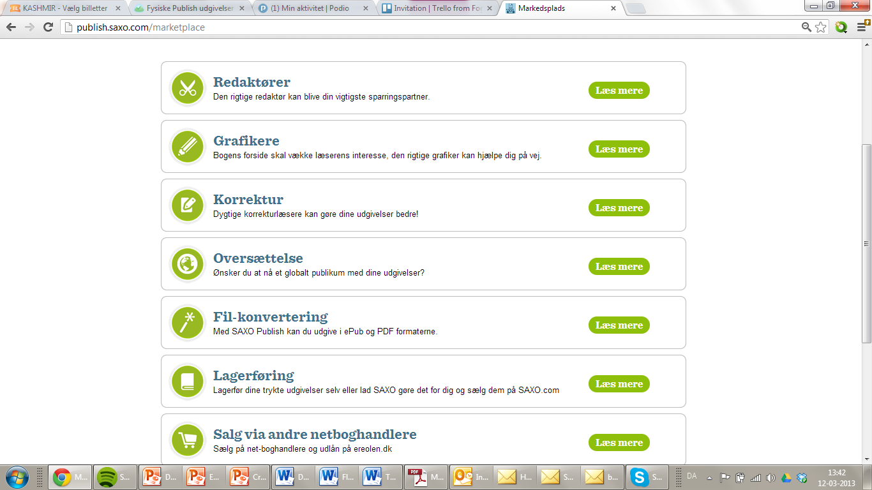
Fuld kontrol
Notes:
Indhold, redaktør, distribution, forside

Slide 7
Behold rettighederne
Salg i udlandet?
(animations) Film?
TV-serie?
Radio teater?
Computerspil?

Slide 8
Støre indtjening
70 % vs. 15 %

Slide 9
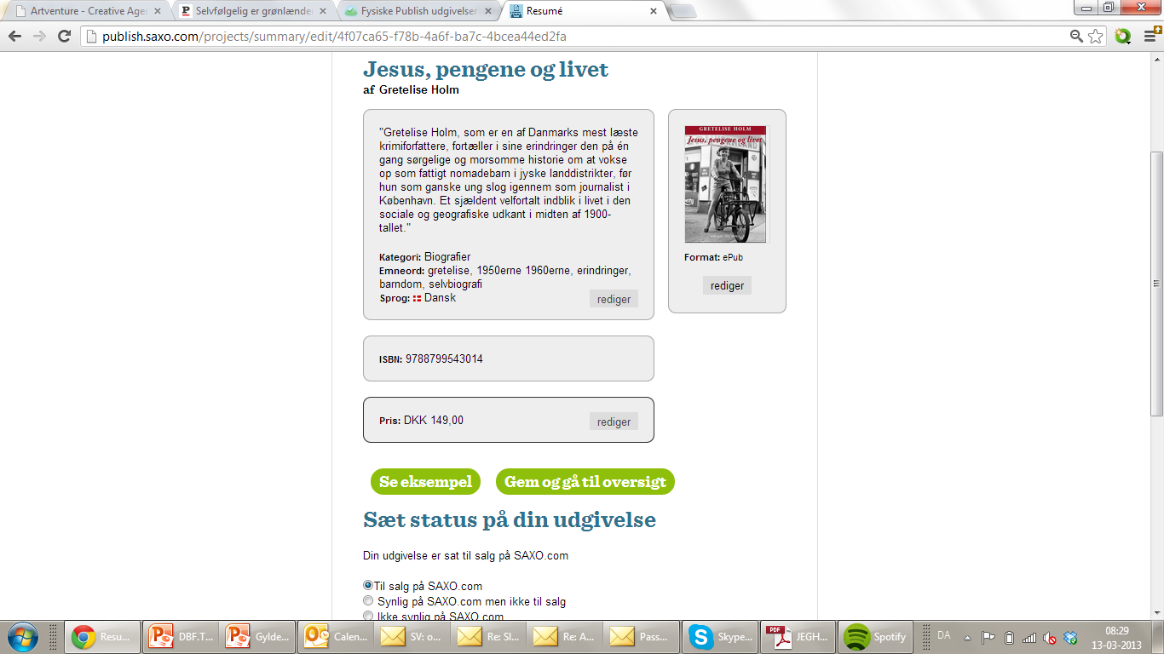
Speed
9 min. vs. 9 måneder

Slide 10
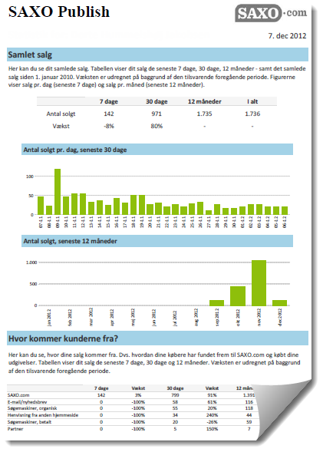
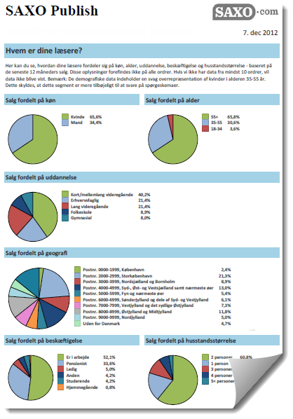
Statistikker

Slide 11
Bestem prisen
Billigere produktion – billigere pris
Gratis at udgive digitalt via SAXO Publish

Slide 12
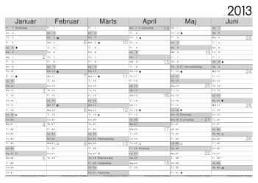
Hyppig udbetaling

Slide 13
Styr selv markedsføringen
BogForum
Oplæsninger
Sociale medier
(Bruger)Anmeldelser

Slide 14
Bogbranchens forandring
Ebogssalg 200 % stigning fra 2010 til 2011 (BISG)
Amazon i US og UK sælger nu flere ebøger end fysiske!
141 ebøger for hver 100 fysiske solgte bøger i USA
For hver 100 fysiske sælges der nu 114 ebøger i Storbritannien
16 %/1,97 mia. $ af det samlede bogsalg i USA 2011=ebøger (BookStat)
8 % af (B2C) bogsalget i 2011 i Storbritannien var digitalt (ebøger, lydbøger)
837 mio kr.= 366 % stigning i 2011 (kilde: PAS 2011)
Notes:
Isbn nummer stigning – the sky is rising, peder
Stigning i antal af devices – ipads, ereaders, peder

Slide 15
Hvor omfattende?
Vokset med 287 % siden 2005 i USA
43 % af det samlede printmarked i USA
211,269 selvudgivertitler udgivet i 2012 i USA
63 % af selvudgivne bøger er printbøger (Kilde: Bowker)
43 % af alle SU-bøger er fiktion i USA
38 % af salget af SU-bøger er non-fiktion
25% af alle skønlitterære e-bøger solgt i 2011 i Storbritannien er fra selvudgivere (BML analysebureau)

Slide 16
Kan de sælge?
Amanda Hocking
1 mio. ebøger solgt selv
10 mio. kr. kontrakt med St. Martins Press
John Locke
2 mio. ebøger på Amazon
JA Konrath
500,000 ebøger
Tjent 100,000 dollars på tre uger
Cathrine Bybee
Top 5 Kindle Store overall dec. 2012

Slide 17
NY Times Bestsellers
4 selvudgivne bøger på én uge (5. august 2012):
Colleen Hoover : ” A girl falls in love with a neighbour who enjoys slam poetry, but they encounter obstacles”
RL Mathewson ”When a woman stands up to her aggravating neighbour, romance ensues”
Lyla Sinclair ” Training Tessa ”
Bella Andre 3 stks.

Slide 18
Kan de sælge i DK?
Nr. 1+2+6 mest downloadede ebøger på SAXO.com
Henrik Frederiksen 150.000 solgte bøger
Gretelise Holm, Inger Wolf, Nis Jakob

